Slide 1


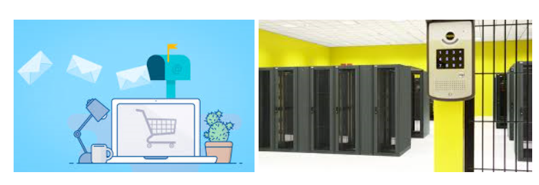

빅데이터 사례 조사(기업)
빅데이터 사례 조사
1.패션 기업 ZARA 빅 데이터를 이용한 고객 NEEDS 상품 개발
1) 목적
- 큰 마케팅 비용을 지출 하지 않고 고객들이 사고 싶은 또는 사고 싶어 할 것 같은 상품을 만드는 것을 목적.
2) 데이터
- 매장에서 판배 되는 모든 옷에 RFID 태그를 부착하여 그 옷의 원재단,색상,지퍼,단추등의 DATA 저장
3) 분석 및 가시화 내용
- RFID 태그는 상품의 재고 상태를 실시간으로 확인 가능하며, 태그가 탈의실로 들어가고 나올때 데이터가 수집되어
어떤 옷이 탈의실에 자주 들어 갔는지를 알 수 있음.
4) 결론
- RFID 태그의 DATA 정보를 24시간 동안 실시간으로 분석을 함으로써 매장의 실시간 재고 파악 및 고객이 선호하는
디자인들을 예측할 수 있었음.
#출처:
https://blog.naver.com/ncs_1/221726867070

Slide 2

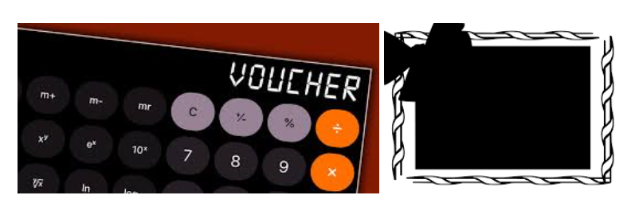
빅데이터 사례 조사(기업)
빅데이터 사례 조사
2. 신한 카드 소비자 소비 패턴 분석을 통한 회원 확보
1) 목적
- 빅데이터를 활용하여 카드 소비자의 소비 패턴 분석에 주력 한다면 다양한 회원층 확보 할 수 있다는 예측에서 시작.
2) 데이터
- 고객의 카드를 쓰는 곳의 정보를 DATA화 함에 따라 소비 패턴을 분석 함.
3) 분석 및 가시화 내용
- 고객의 소비 패턴을 분석하여 고객이 원하는 혜택들을 제안하여 각 개인의 맞춤형 혜택 카드 발급.
4) 결론
- 개개인의 카드 소비성향 패턴을 분석함으로써 고객의 만족도를 높임과 동시에 카드사의 매출액을 증대.
#출처:
https://blog.naver.com/ncs_1/221743586480

Slide 3
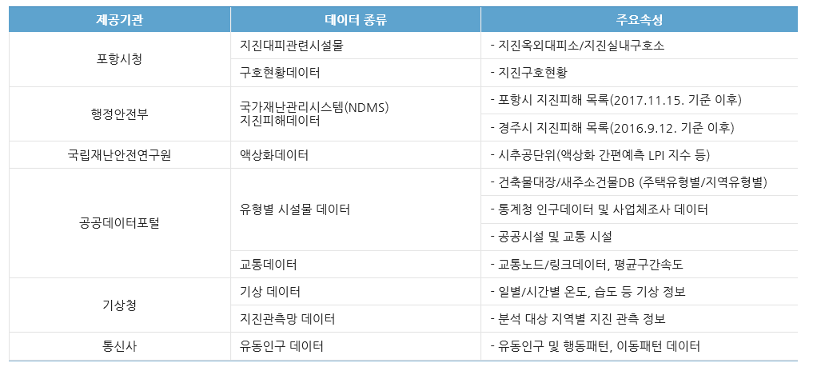
빅데이터 사례 조사(공공 분야)
빅데이터 사례 조사
1.빅데이터 기반의 맞춤형 지진대응체계 과학화
1) 목적
- 2017년 11월 포항지진 시, 시민들이 체감할 수 있는 대응 미흡.
- 지진 발생 직후 국민행동분석 및 이동 패턴분석을 통해 개선된 지진 대응 행동 요령을 제공하고 데이터
기반의 최적 대피소 위치와 규모를 산출하는 등의 지진대응체계 개선이 필요.
2) 데이터
출처:http://www.bigdata.go.kr/

Slide 4
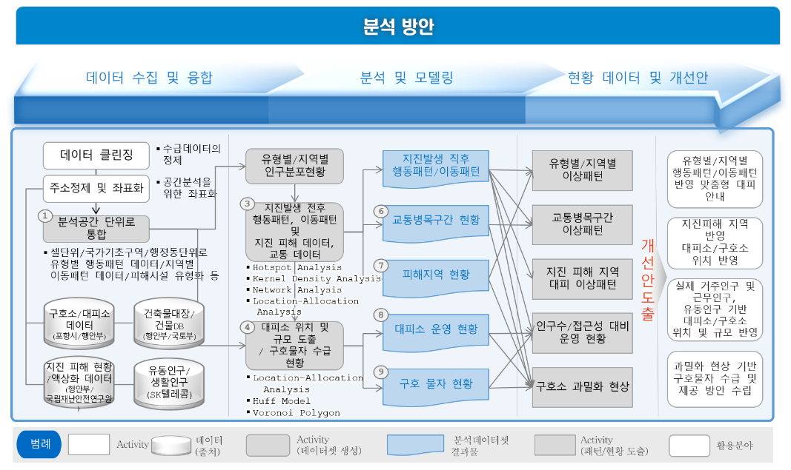
빅데이터 사례 조사(공공 분야)
빅데이터 사례 조사
1.빅데이터 기반의 맞춤형 지진대응체계 과학화
3) 분석 및 가시화 내용
출처:http://www.bigdata.go.kr/

Slide 5
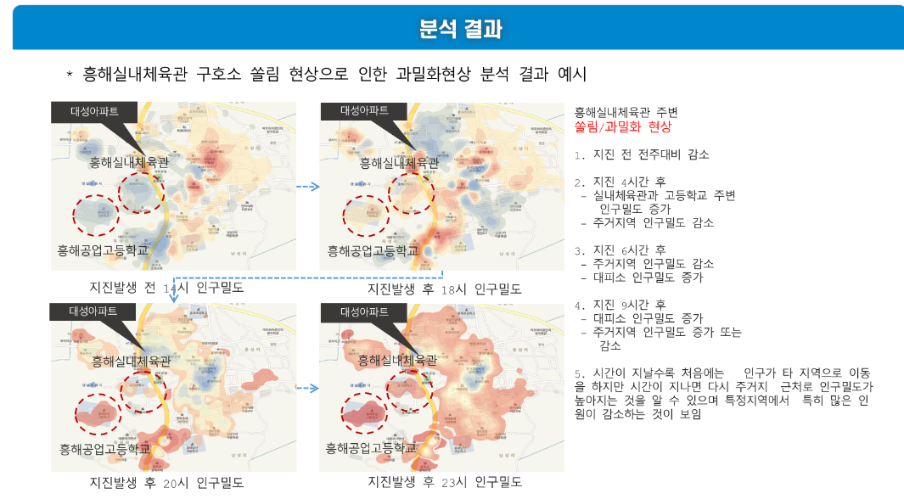
빅데이터 사례 조사(공공 분야)
빅데이터 사례 조사
1.빅데이터 기반의 맞춤형 지진대응체계 과학화
4) 결론
- 유형별/지역별 이동패턴, 교통병목구간 및 지진 피해지역을 공간데이터 표준으로 제작하여 시각화 정보 활용.
- 대피소/구호소별 위치 및 규모 산정 위한 정책수립 참고.
출처:http://www.bigdata.go.kr/

Slide 6
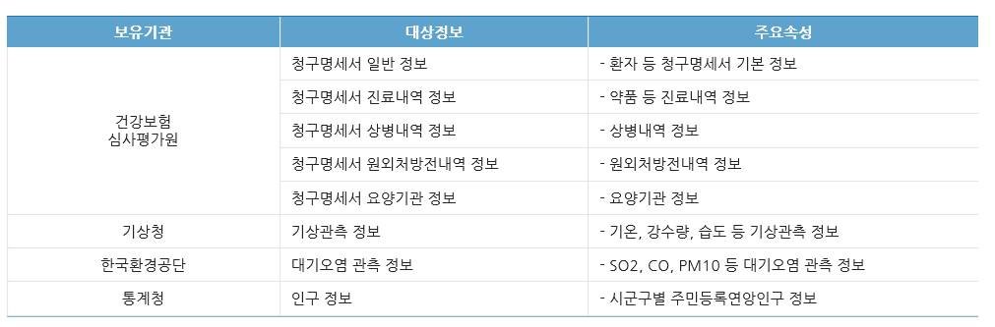
빅데이터 사례 조사(공공 분야)
빅데이터 사례 조사
2. 실시간 국민관심 질병예측 서비스
1) 목적
- 보건의료 분야 데이터 분석으로 질병을 예측하고 이를 통해 국가 보건의료정책 수립에 기여할 필요성 대두.
- 국민의 건강정보에 대한 수요 충족 필요
- 보건의료 빅데이터의 경제, 사회적 가치 극대화 필요
2) 데이터
출처:http://www.bigdata.go.kr/

Slide 7
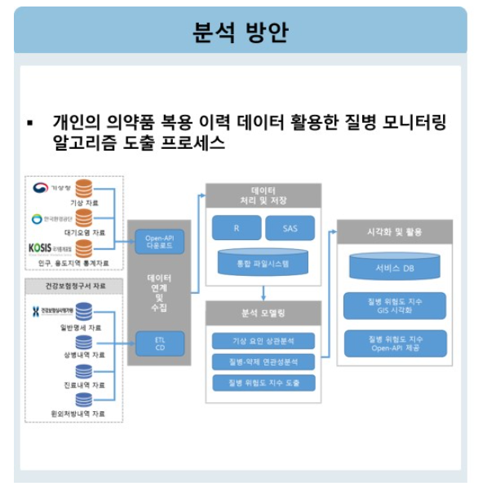
빅데이터 사례 조사(공공 분야)
빅데이터 사례 조사
2. 실시간 국민관심 질병예측 서비스
3) 분석 및 가시화 내용
출처:http://www.bigdata.go.kr/

Slide 8
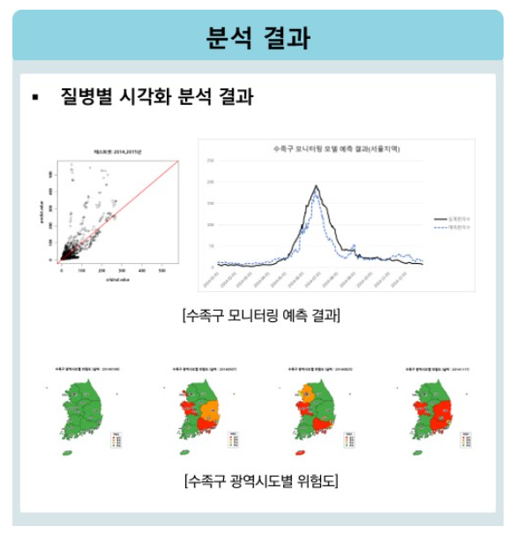
빅데이터 사례 조사(공공 분야)
빅데이터 사례 조사
2. 실시간 국민관심 질병예측 서비스
4) 결론
- [대국민 서비스] 건강보험심사평가원 보건의료빅데이터개방시스템 홈페이지(http://opendata.hira.or.kr/)
등을 통하여 GIS 기반의 대국민 건강지도(Health Map) 서비스 제공
- [기관 연계 서비스] 질병관리본부 등 대외기관에 국민관심질병 예측지수 등 제공
- [언론/방송 연계 서비스] 언론매체(방송사, 신문사, 인터넷 포털 등)를 통해 지속적 질병예방 활동 지원
출처:http://www.bigdata.go.kr/

Slide 9
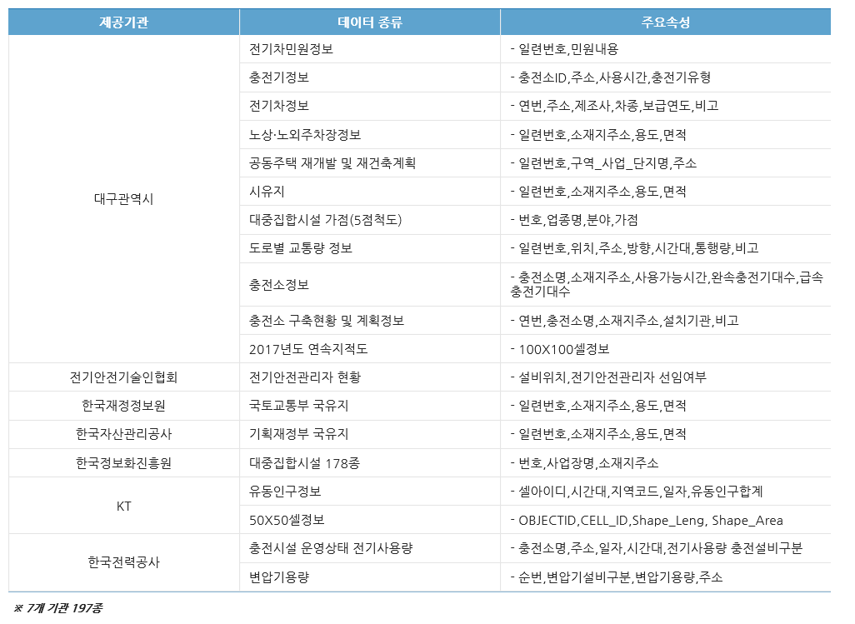
빅데이터 사례 조사(공공 분야)
빅데이터 사례 조사
3. 전기차 충전 인프라 설치 입지 선정
1) 목적
- 대구광역시 「미래형자동차 선도도시 조성」 정책.
- 주행거리 제약 해결.
- 최적의 충전인프라 입지선정 요구
2) 데이터
출처:http://www.bigdata.go.kr/

Slide 10
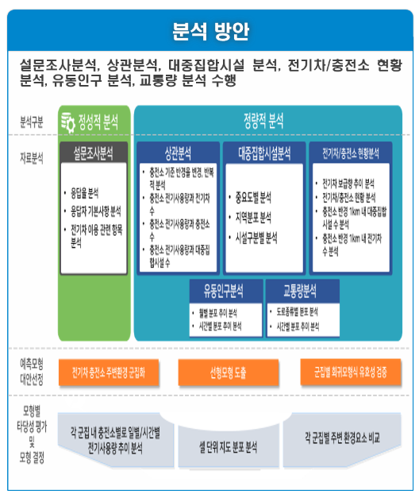
빅데이터 사례 조사
빅데이터 사례 조사
3. 전기차 충전 인프라 설치 입지 선정
3) 분석 및 가시화 내용
출처:http://www.bigdata.go.kr/

Slide 11
빅데이터 사례 조사(공공 기관)
빅데이터 사례 조사
3. 전기차 충전 인프라 설치 입지 선정
4) 결론
- 충전소 입지 후보지에 대한 데이터 기반의 결과 도출과 향후 입지선정에 활용하기 위한 모델개발
- 입지선정 요건에 대한 과학적이고 객관적 지표로 활용
- 사용자 불편 최소화로 전기차 사용촉진을 위한 홍보 매개체로 활용
출처:http://www.bigdata.go.kr/

Slide 12
빅데이터 사례 조사(공공 분야)
빅데이터 사례 조사
3. 전기차 충전 인프라 설치 입지 선정
1) 목적
- 대구광역시 「미래형자동차 선도도시 조성」 정책.
- 주행거리 제약 해결.
- 최적의 충전인프라 입지선정 요구
2) 데이터

Slide 13
빅데이터 사례 조사(공공 분야)
빅데이터 사례 조사
3. 전기차 충전 인프라 설치 입지 선정
3) 분석 및 가시화 내용

Slide 14
빅데이터 사례 조사(공공 분야)
빅데이터 사례 조사
3. 전기차 충전 인프라 설치 입지 선정
4) 결론
- 충전소 입지 후보지에 대한 데이터 기반의 결과 도출과 향후 입지선정에 활용하기 위한 모델개발
- 입지선정 요건에 대한 과학적이고 객관적 지표로 활용
- 사용자 불편 최소화로 전기차 사용촉진을 위한 홍보 매개체로 활용
출처:http://www.bigdata.go.kr/

